Slide 1


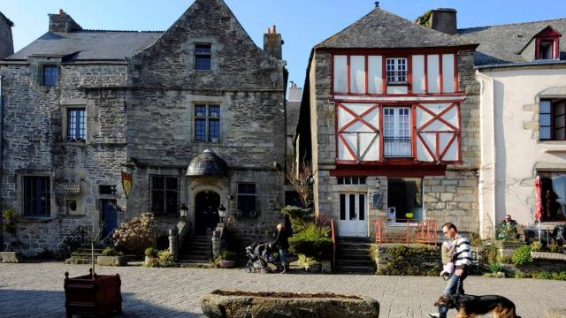
Je compose pour vous avec ma douce et fidèle amie
Rochefort-en-Terre
en Bretagne
par Lande N°3

Slide 2
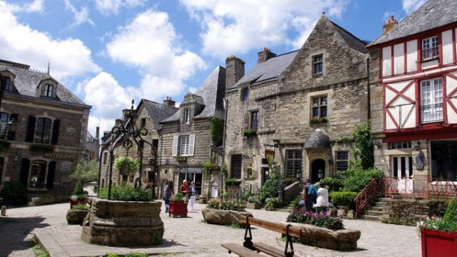
Je compose pour vous avec ma douce et fidèle amie
Rochefort en Terre

Slide 3
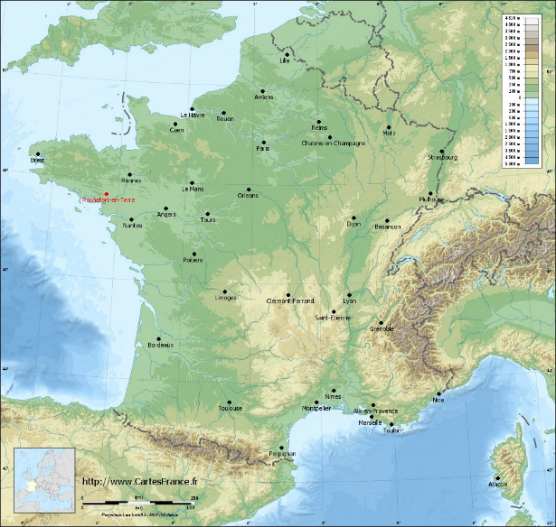
Je compose pour vous avec ma douce et fidèle amie

Slide 4
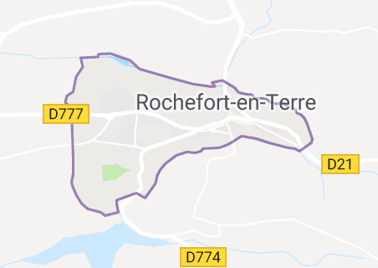
Je compose pour vous avec ma douce et fidèle amie

Slide 5
Je compose pour vous avec ma douce et fidèle amie
Rochefort-en-Terre [ʁɔʃfɔʁ ɑ̃ tɛʁ] est une commune française, située dans le département du Morbihan en région Bretagne. En 2016, Rochefort-en-Terre a été élu « Village préféré des Français ».

Slide 6
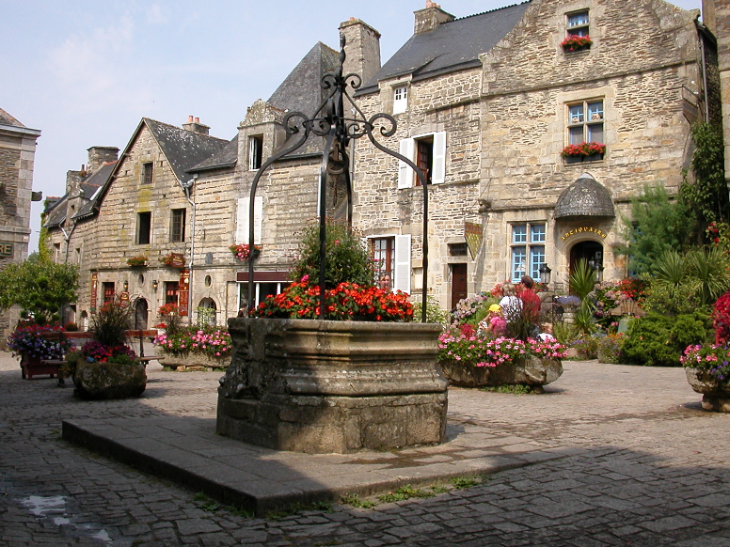
Je compose pour vous avec ma douce et fidèle amie

Slide 7
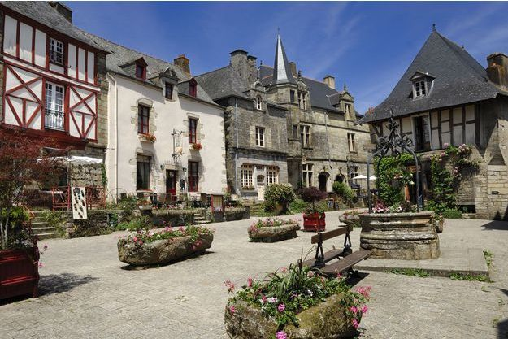
Je compose pour vous avec ma douce et fidèle amie

Slide 8
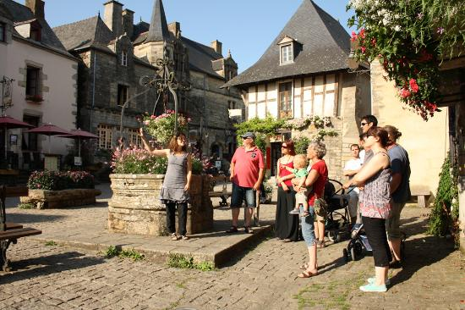
Je compose pour vous avec ma douce et fidèle amie

Slide 9
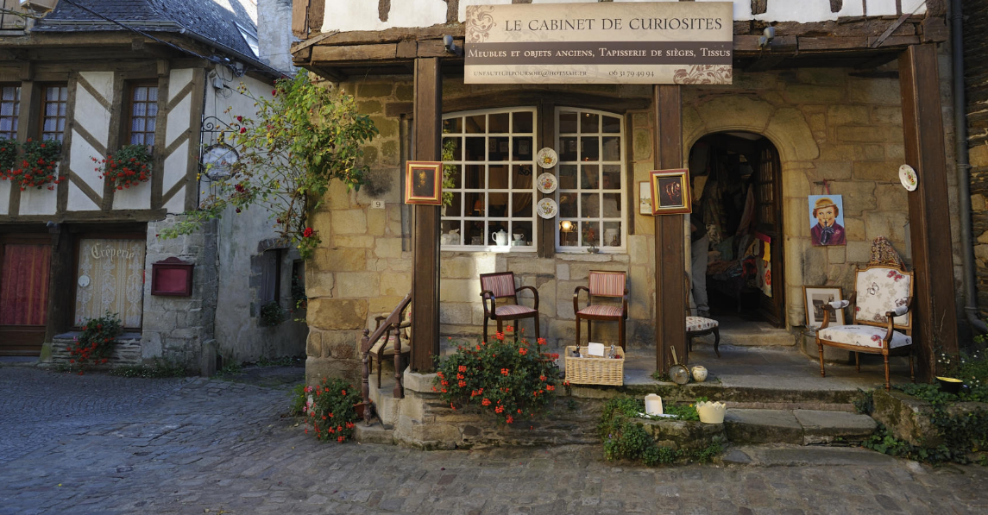
Je compose pour vous avec ma douce et fidèle amie

Slide 10
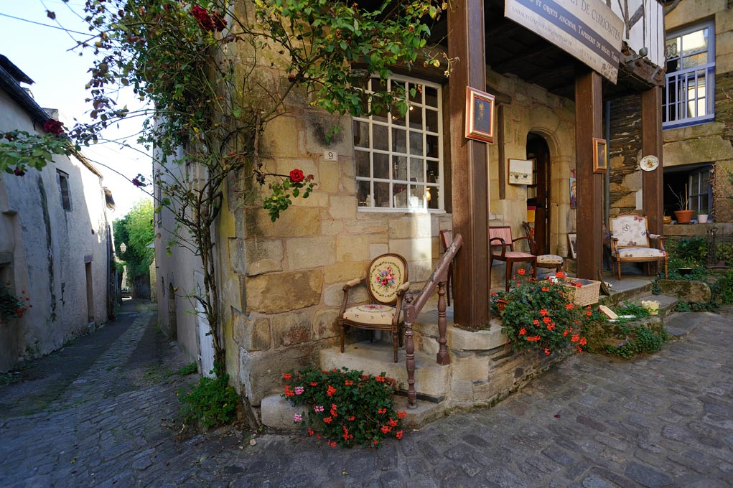
Je compose pour vous avec ma douce et fidèle amie

Slide 11
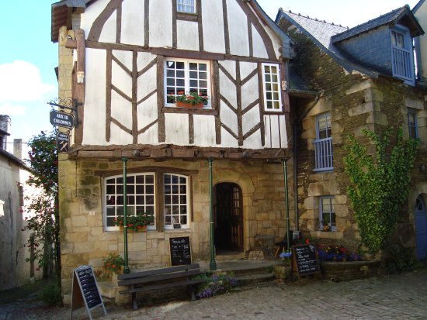
Je compose pour vous avec ma douce et fidèle amie

Slide 12
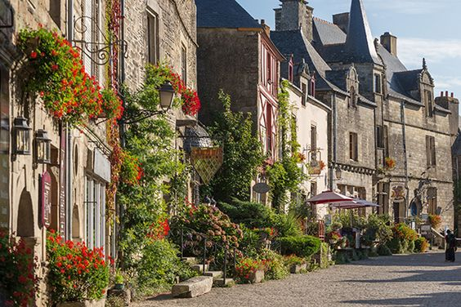
Je compose pour vous avec ma douce et fidèle amie

Slide 13
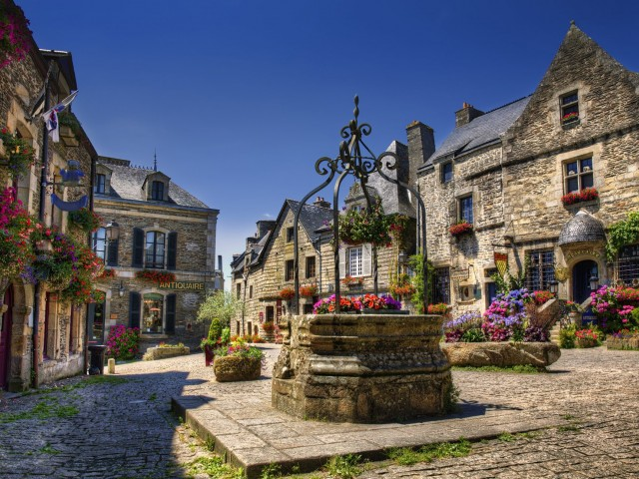
Je compose pour vous avec ma douce et fidèle amie

Slide 14
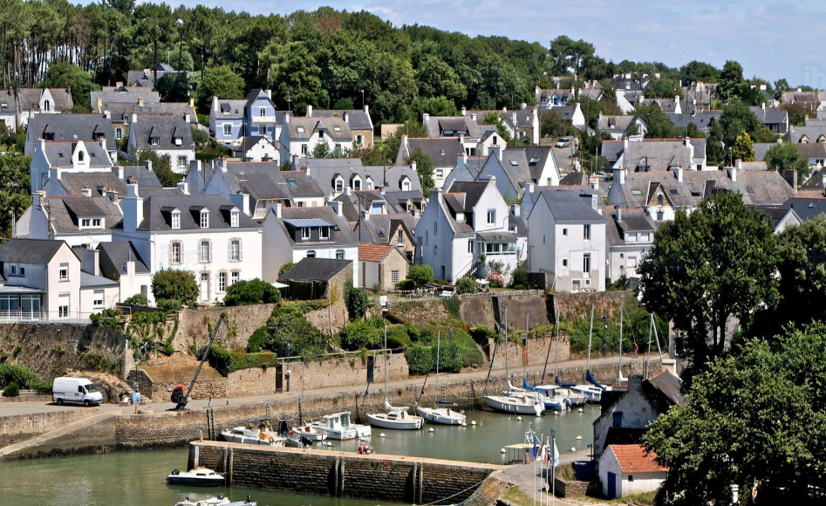
Je compose pour vous avec ma douce et fidèle amie

Slide 15
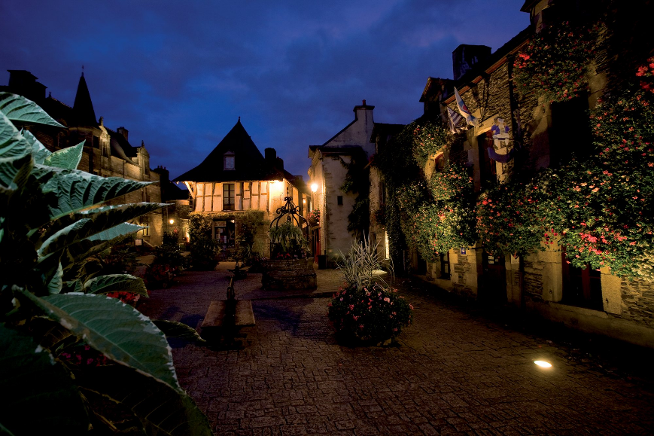
Je compose pour vous avec ma douce et fidèle amie

Slide 16
Je compose pour vous avec ma douce et fidèle amie
Rochefort-en-Terre
par Lande

